Slide 1



Slide 2
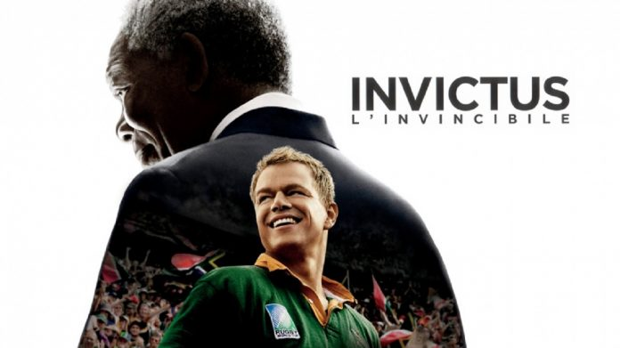
NELSON MANDELA
Film di Clint Eastwood del 2009
con Morgan Freeman e Matt Damon

Slide 3

Invictus – L’Invincibile
Il film è tratto dal romanzo
Ama il tuo nemico
di John Carlin,
ispirato a fatti
realmente accaduti.

Slide 4
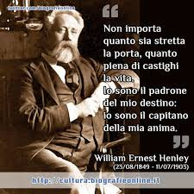
Invictus – L’Invincibile
il film è anche il titolo di una poesia
di W.E.Henley fonte di
ispirazione per Mandela
nei suoi 27 anni trascorsi
in prigione, durante
l'apartheid , regime di
segregazione razziale
(popolo di colore privato
di ogni diritto).

Slide 5
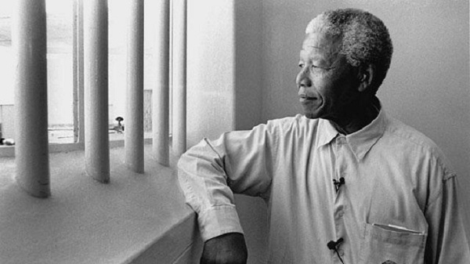
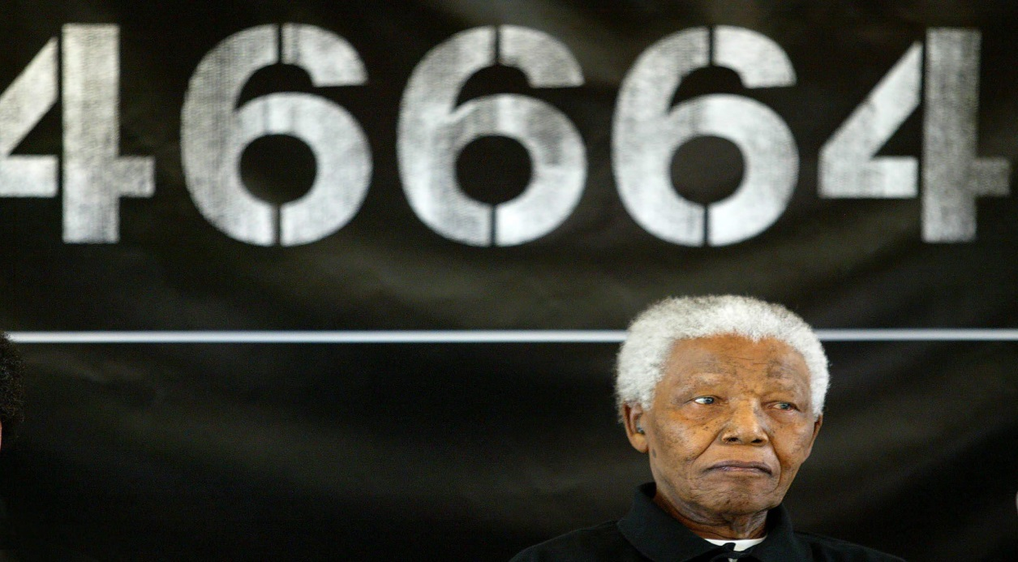
Condannato tre volte: nel 1956,1962,1963 (all’ergastolo).
In prigione si laurea in Legge per corrispondenza all’University of London
Detenuto 46664 : il suo codice di matricola
Nel 1990 viene liberato; Nel 1993 riceve il Premio Nobel per la Pace; Nel 1994 è eletto Presidente del Sud Africa.

Slide 6
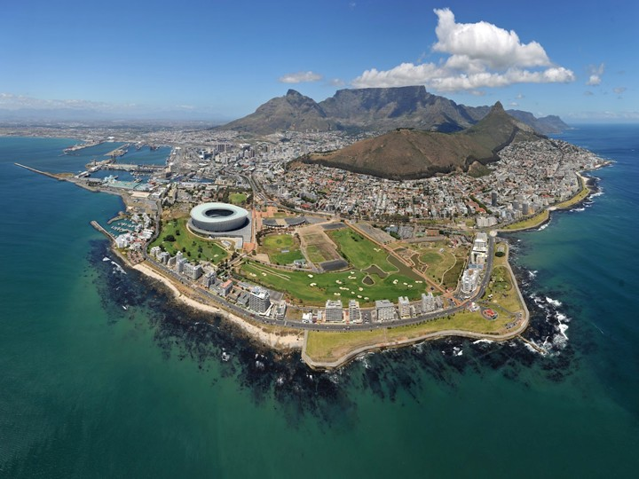
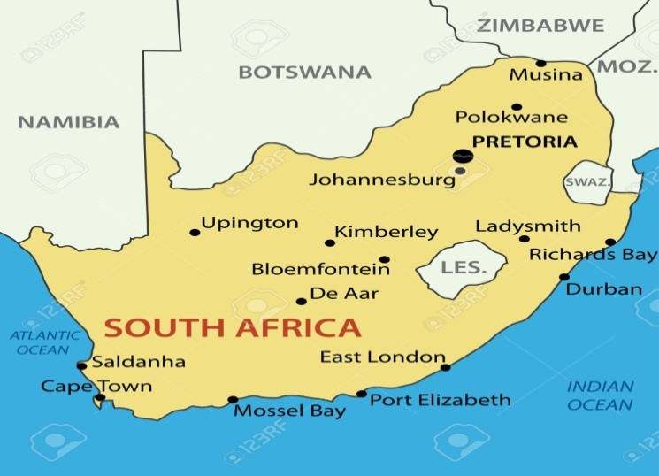
LE RIPRESE SONO STATE FATTE IN SUD AFRICA
Cape Town (città sede del parlamento), Johannesburg (capitale finanziaria) e Robben Island, isola-prigione, oggi Patrimonio Mondiale dell'Umanità e aperta al pubblico, in cui Mandela ha trascorso 18 dei suoi 27 anni di reclusione.

Slide 7
Il film ruota attorno alla figura di Nelson Mandela, interpretato da Morgan Freeman, ed a Francois Pienaar, capitano degli Springboks, squadra di rugby del Sud Africa, interpretato da Matt Damon.
E’ la storia di umanità tra Madiba (nome che deriva dal clan Xhosa - la sua etnia di appartenenza) e il suo popolo per l’unione e riconciliazione del Sud Africa, dopo l’abolizione dell’apartheid nel 1994.

Slide 8
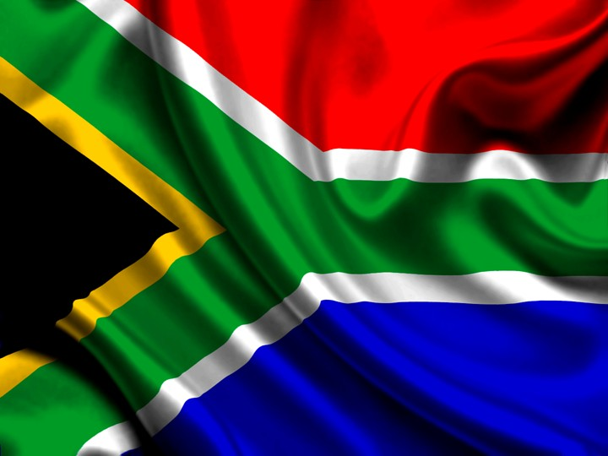

è il racconto di un popolo che ha sorpreso il mondo costruendo una nazione sui diritti e non sulla vendetta.

Slide 9
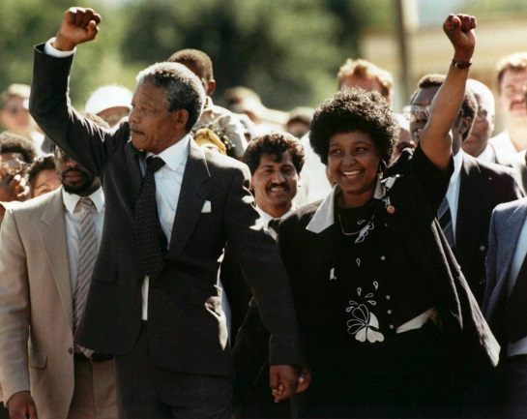
1994: MADIBA Presidente della "Rainbow Nation" Paese dell'arcobaleno
Appena entrato in carica, il Sud Africa è sull’orlo di una guerra civile perché ancora diviso dall'odio fra i neri e i bianchi afrikaner.
Incarico ricoperto dal 1994 al 1999

Slide 10
Mandela usa lo SPORT come strumento per riunificare il suo popolo da tempo diviso.
Ma il rugby è odiato dai neri che giocano a pallone. Mandela intuisce che lo sport dei bianchi deve piacere ai neri e li porta a tifare per la stessa squadra:
la Springboks, verde e oro (formata solo da giocatori bianchi) vince i mondiali nel 1995 contro i rugbisti maori della Nuova Zelanda.

Slide 11
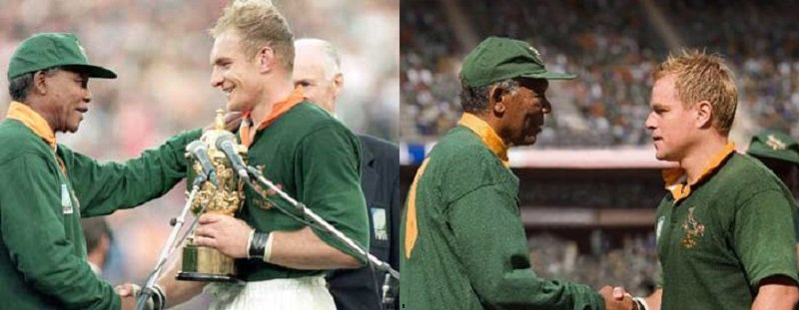
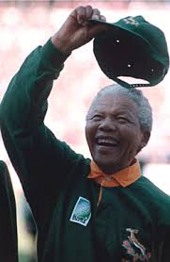
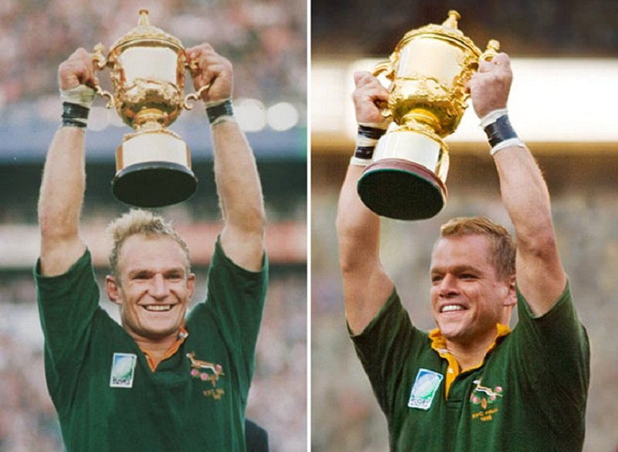
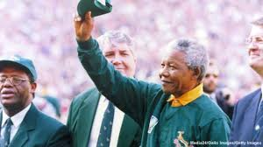
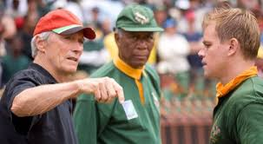
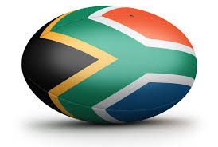
Campionato del Mondo di RUGBY del 1995

Slide 12
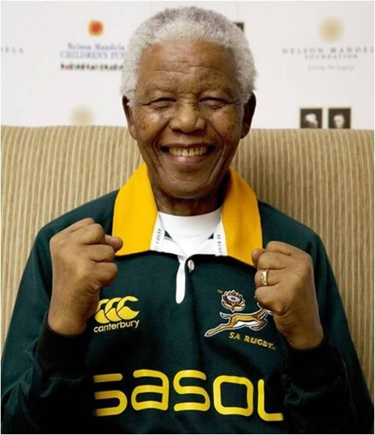
La finale della Coppa del Mondo di rugby del 1995 è stata non solo una vittoria sportiva ma una fase cruciale della storia
del Sud Africa, uno
dei risultati politici
internazionali
più importanti del
Novecento.

Slide 13
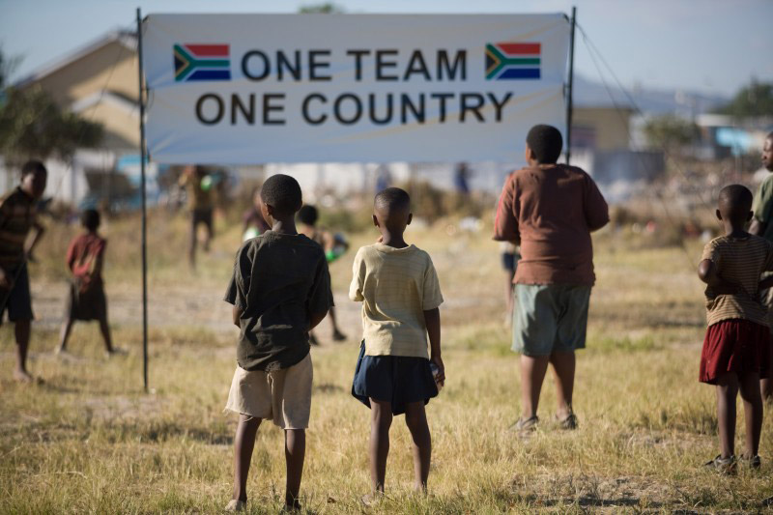
Il motto: Una squadra, un Paese
Intorno a me voglio le due anime del Sud Africa

Slide 14
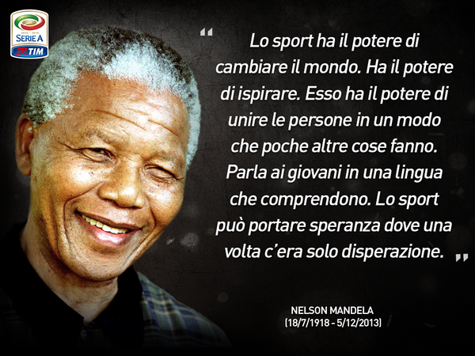
La Nazione Arcobaleno inizia qui.
La Riconciliazione inizia qui.
Il Perdono inizia qui.

Slide 15
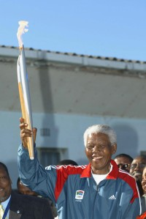
OLIMPIADI DI ATENE 2004
Nelson Mandela nella veste di TEDOFORO porta la Fiamma Olimpica attraverso la prigione di Robben Island

Slide 16
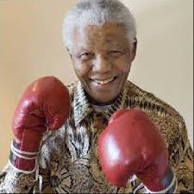
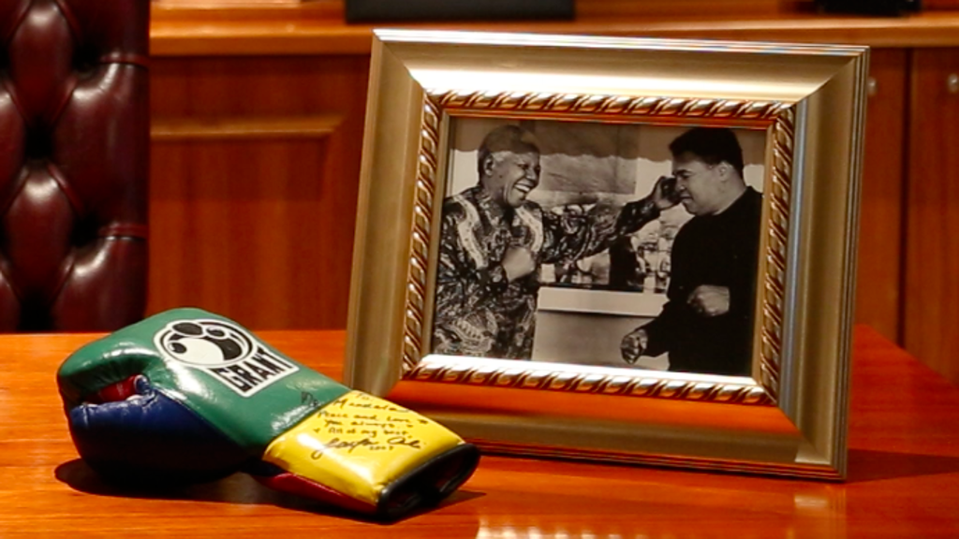
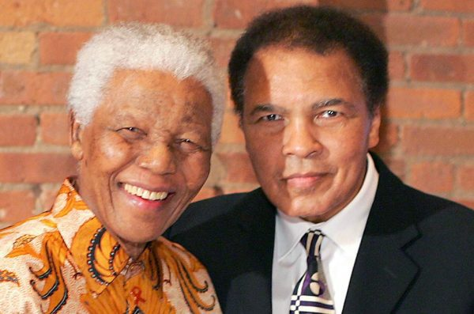
Mandela ed Ali: un guantone per i diritti dei neri
Amante e praticante della boxe, sport-metafora della sua vita di LOTTA.
Amico del pugile Mohammed Ali
Un suo rammarico: non essere
riuscito a diventare campione d del mondo dei pesi massimi

Slide 17
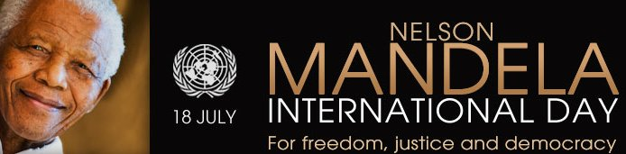

L’O.N.U. nel 2009 ha proclamato il MANDELA DAY
In tutto il mondo il 18 LUGLIO (giorno della sua nascita) si celebra la GIORNATA INTERNAZIONALE in sua memoria

Slide 18
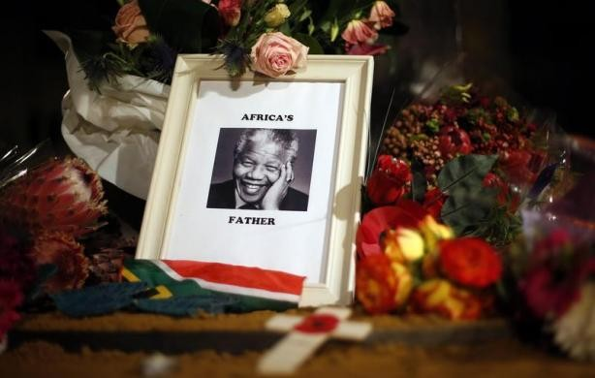
Il 15/12/2013 muore a 95 anni.
Il mondo piange il leader della Nazione Arcobaleno.
I suoi ideali gli sopravvivono… portiamo avanti le sue idee…

Slide 19
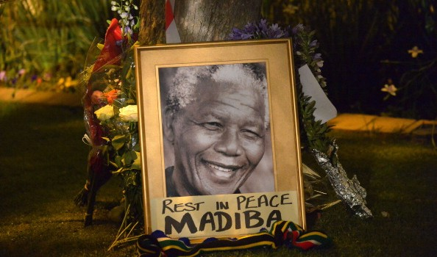
Con la sua vita ha dimostrato che un mondo più equo e solidale, dove diversità è sinonimo di ricchezza, è possibile!

Slide 20
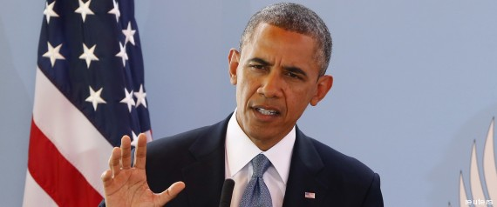
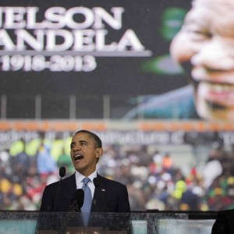
MADIBA: ispiratore di Barack Obama 44°Presidente USA
I due si sono incontrati una sola volta nel 2005.
"E' stato l'esempio della mia vita … un eroe per il mondo;
Sono stato uno dei milioni di persone ispirate da Mandela …
Mi ha dato l’idea di cosa si può raggiungere quando si è guidati dalla speranza".

Slide 21
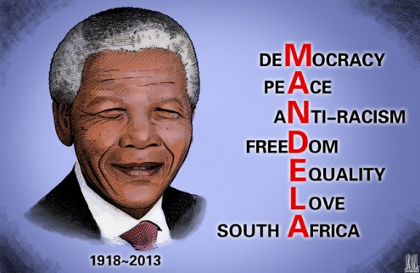

Slide 22


Slide 23

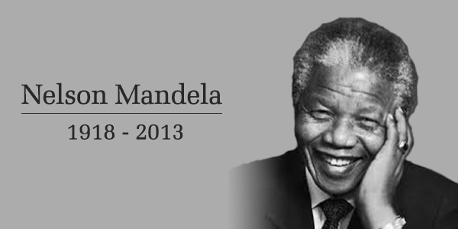
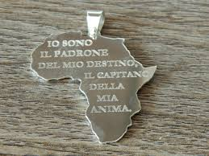

Slide 24

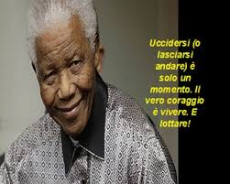

Slide 25


Slide 26
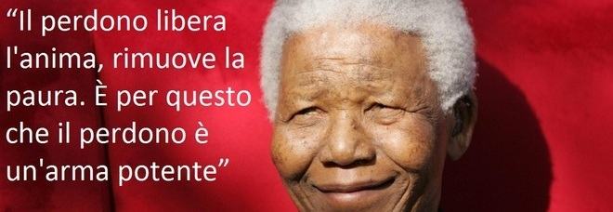

Slide 27
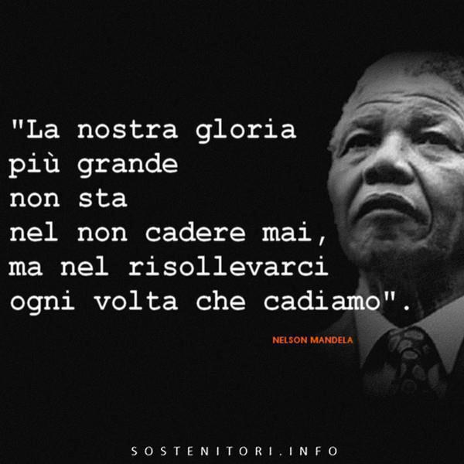

Slide 28
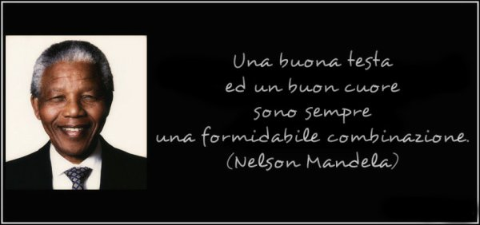

Slide 29
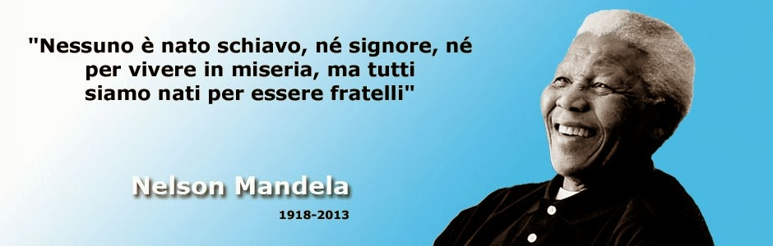

Slide 30
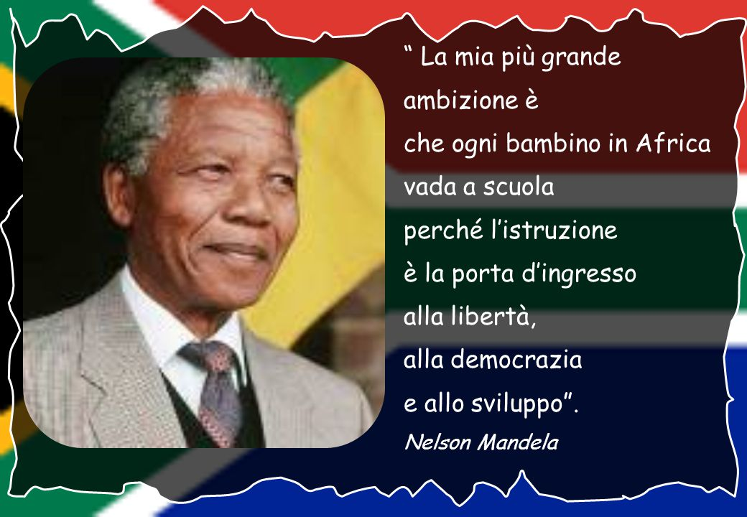

Slide 31
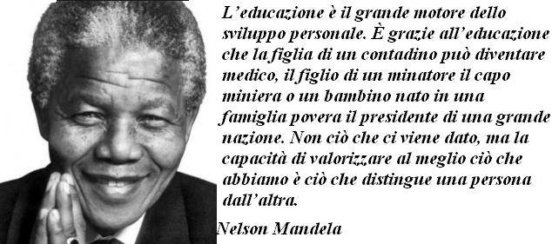

Slide 32
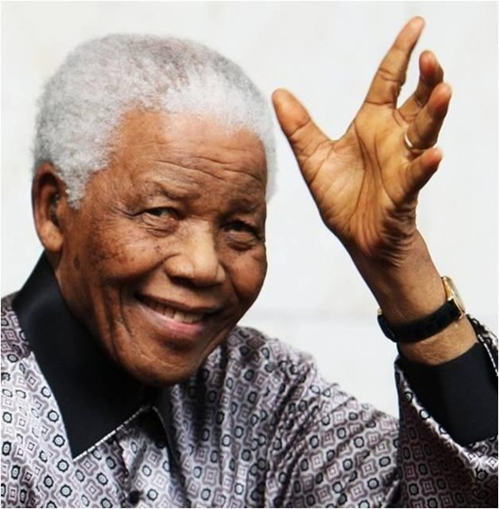
Nella vita di Mandela
la SCUOLA è stata
importante …
anche per Te
giovane studente …
una Buona Istruzione
potrà garantirti un
FUTURO MIGLIORE

Slide 33
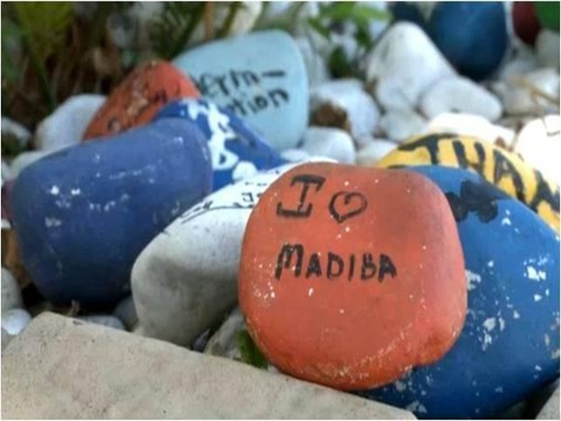
Marianna Bini

Slide 34


